Slide 1


Vòng lặp while trong Kotlin

Slide 2
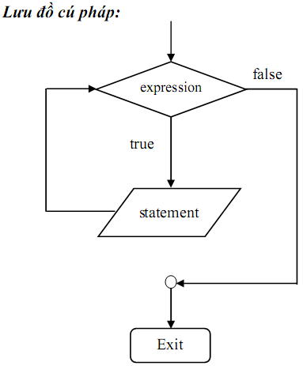
Vòng lặp while
Cú pháp:
while(expression)
statement
Ý nghĩa:
B1: Expression được định trị
B2: Nếu kết quả là true thì statement thực thi và quay lại B1
B3: Nếu kết quả là false thì thoát khỏi vòng lặp while.
Để thoát vòng lặp: dùng break
Để kết thúc sớm 1 vòng lặp: dùng continue
Lệnh trong while có thể không được thực hiện lần nào

Slide 3
Vòng lặp while
fun main(args: Array<String>) { var n:Int = 5 var gt:Int=1 var i:Int = 1 while (i <= n) { gt *= i i++ } println("$n! =$gt") }

Slide 4
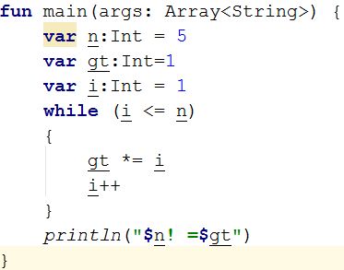
Khởi tạo n=5, gt=1, i=1
Lần 1: kiểm tra i<=n <=>1<=5=>đúng => làm body while:
gt=gt*i=1*1=1
i++ => i=i+1=1+1=2
Lần 2: kiểm tra i<=n <=> 2<=5 => đúng => làm body while:
gt=gt*i=1*2=2
i++ => i=i+1= 2+1=3
Lần 3: kiểm tra i<=n <=> 3 <=5 => đúng => làm body while:
gt=gt*i=2*3=6
i++ => i=i+1=3+1=4
Lần 4: Kiểm tra i<=n <=> 4<=5 => đúng => làm body while:
gt=gt*i=6*4=24
i++ => i=i+1=4+1=5
Lần 5: Kiểm tra i<=n <=> 5<=5 => đúng => làm body while:
gt=gt*i=24*5=120
i+= => i=i+1=5+1=6
Lần 6: kiể mtra i<=n <=> 6<=5 => sai => ngừng while

Slide 5


Hey! Coding is easy!
END

